Slide 1
Unijní a národní nástroje pro boj proti násilí na pracovišti & právní základ
Podpora Evropské komise při tvorbě této publikace nepředstavuje souhlas s obsahem, který odráží pouze názory autorů, a Komise nemůže být zodpovědná za jakékoliv využití informací obsažených v této publikaci.

Slide 2
Témata
TÉMA 1: Směrnice, smlouvy a politiky na evropské úrovni
Národní rámec pro násilí a diskriminaci v projektových zemích: zpracované směrnice, politiky
TÉMA 2: Právní definice násilí na pracovišti včetně: průběhu řízení, opatření ze strany zaměstnavatele, následků a přísnosti trestu

Slide 3
Výsledky učení
Účastníci jsou schopni:
popsat příslušný národní a evropský rámec pro boj proti násilí na pracovišti;
analyzovat právní ustanovení, která by se použila v případě incidentu;
použít nejlepší možnou strategii řešení dané situace na základě právního
rámce pro organizaci a dotčené osoby.
https://www.weedout.eu/

Slide 4
1. Násilí na pracovišti & evropský a národní právní základ
Směrnice, smlouvy, politiky

Slide 5
Skupinová aktivita
“Jste vedoucím podniku HORECA odvětví a přijde za vámi zaměstnanec, který si stěžuje, že jeden z klientů se chová výhružně a zastrašuje, ačkoli přímo neřekl ani neudělal nic fyzického. Událost se stala poprvé, ale zaměstnanec se kvůli ní necítí bezpečně.”
Otázka: Co byste měli dělat?
-Obviněná osoba není vaším zaměstnancem. Je to vaše odpovědnost?
-Může se jednat o obtěžování nebo násilí na pracovišti, přestože se to stalo pouze jednou a nešlo o žádnou fyzickou nebo slovní výměnu??
Ve skupinách po 4 sdílejte své odpovědi a diskutujte o nich (10 min.).
Na základě diskuse bude představena úvodní část právních definic.

Slide 6
Téma první: Násilí na pracovišti & evropský a národní právní základ
Strategický rámec Evropské komise pro bezpečnost a ochranu zdraví při práci na období 2021-2027 definuje klíčové priority a opatření pro zlepšení bezpečnosti a ochrany zdraví pracovníků a reaguje na rychlé změny v ekonomice, demografii a pracovních modelech.
Notes:
Související směrnice EU:
Směrnice Rady 2000/43/ES ze dne 29. června 2000
Zavádí zásadu rovného zacházení s osobami bez ohledu na jejich rasu nebo etnický původ.
Směrnice Rady 2000/78/ES ze dne 27. listopadu 2000
Stanovení obecného rámce pro rovné zacházení v zaměstnání a povolání.
Směrnice Evropského parlamentu a Rady 2002/73/ES ze dne 23. září
kterou se mění směrnice Rady 76/207/EHS o zavedení zásady rovného zacházení pro muže a ženy, pokud jde o přístup k zaměstnání, odbornému vzdělávání a postupu v zaměstnání a o pracovní podmínky.
Směrnice Rady 89/391/EEC
o zavádění opatření pro zlepšení bezpečnosti a ochrany zdraví zaměstnanců při práci.

Slide 7
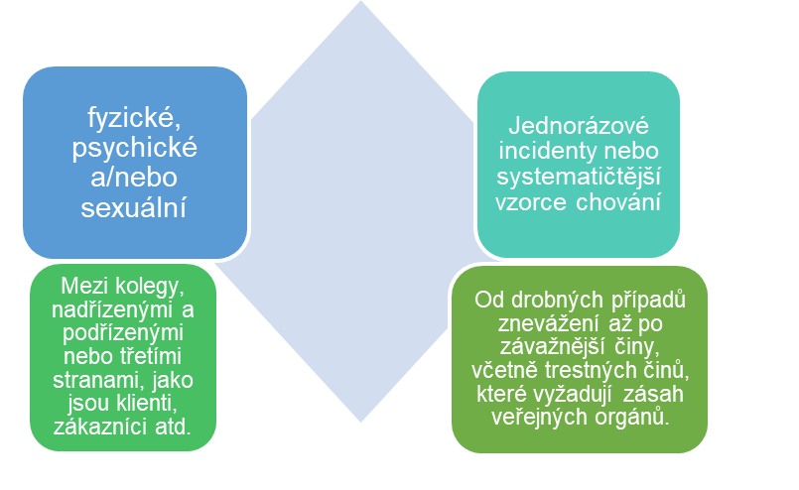
Téma první
Unijní legislativa
Unijní a vnitrostátní právní předpisy definují povinnost zaměstnavatelů chránit zaměstnance před obtěžováním a násilím na pracovišti. Na pracovištích se mohou vyskytovat různé formy obtěžování a násilí. Mohou to být např:
https://www.weedout.eu/
Notes:
Právní předpisy na úrovni EU - definice
Obtěžování je definováno jako situace, "kdy dochází k nežádoucímu chování, jehož cílem nebo důsledkem je narušení důstojnosti osoby a vytvoření zastrašujícího, nepřátelského, ponižujícího, pokořujícího nebo urážlivého prostředí".
Sexuální obtěžování nastává, pokud dojde k jakékoli formě "nežádoucího verbálního, neverbálního nebo fyzického chování sexuální povahy, jehož účelem nebo důsledkem je narušení důstojnosti osoby, zejména při vytváření zastrašujícího, nepřátelského, ponižujícího, pokořujícího nebo urážlivého prostředí".
Směrnice Evropského parlamentu a Rady 2002/73/ES

Slide 8
Téma první
Úmluvu MOP o násilí a obtěžování (2019) (č. 190) definuje „násilí a obtěžování na pracovišti“ jako:
„Řadu nepřijatelných chování a praktik nebo jejich hrozeb, ať už jednorázových nebo opakovaných, které mají za cíl, vedou nebo mohou vést k fyzické, psychické, sexuální nebo ekonomické újmě, [včetně] násilí a obtěžování na základě pohlaví“.
Dále definuje „násilí a obtěžování na základě pohlaví“ jako:
„Násilí a obtěžování zaměřené na osoby z důvodu jejich pohlaví nebo genderu nebo nepřiměřeně postihující osoby určitého pohlaví nebo genderu, [včetně] sexuálního obtěžování.“
https://www.weedout.eu/
Notes:
V červnu 2019 přijala historická Generální konference Mezinárodní organizace práce (MOP):
Úmluvu MOP o násilí a obtěžování (2019) (č. 190) a
Doporučením o násilí a obtěžování (2019) (č. 206),
a vytvořila nový impuls v boji proti násilí a obtěžování - včetně násilí a obtěžování na základě pohlaví - ve světě práce a měla obrovský význam pro pracovníky - zejména pro ženy.

Slide 9
Téma první
Strategie pro genderovou rovnost (2020–2025) .
Obsahuje různé odkazy na boj proti sexuálnímu obtěžování.
Politiky EU v oblasti rovnosti žen a mužů
Akt o digitálních službách (2020)
Zabývá se násilím na internetu cílené na ženy
https://www.weedout.eu/
Notes:
Strategie EU pro rovnost žen a mužů
Dne 5. března 2020 představila Evropská komise svou strategii rovnosti žen a mužů na období 2020-2025. Tato strategie se zabývá všemi zdroji genderové nerovnosti a násilí na ženách. Obsahuje různé odkazy na boj proti sexuálnímu obtěžování.
Kromě toho se Komise ve svém návrhu zákona o digitálních službách z prosince 2020 snaží objasnit, jaká opatření se očekávají od platforem, aby řešily nezákonné činnosti na internetu, včetně násilí na internetu zaměřeného na ženy.

Slide 10
Téma první
Doporučení
jsou nezávazné pokyny, které poskytují důležitá vodítka vládám a jsou důležitým nástrojem pro kampaně a vyjednávání..
Právní termíny & definice
Úmluva
je právně závazná mezinárodní dohoda
Ratifikace
je, když se vlády dohodnou na zavedení obsahu mezinárodně dohodnuté normy do vnitrostátního práva a praxe a stává se závaznou (povinnou).
https://www.weedout.eu/

Slide 11
Skupinová aktivita (10 min)
Přečtěte si často kladené otázky v souvisejícím dokumentu https://www.ituc-csi.org/IMG/pdf/c190_faqs_en.pdf
Můžete se rozdělit do dvou skupin a diskutovat o charakterističtějších situacích, na které se může, ale nemusí vztahovat Úmluva 190 a Doporučení 206.

Slide 12
1. Národní rámec pro násilí a diskriminaci v partnerských zemích projektu

Slide 13
Evropské směrnice stanovují minimální standardy pro bezpečnost a ochranu zdraví na pracovišti
Směrnice EU jsou implementovány prostřednictvím vnitrostátních právních předpisů členských států
Národní právní předpisy musí být v souladu s unijními normami.
https://www.weedout.eu/
Notes:
Od evropského právního rámce k vnitrostátním zákonům
Evropské směrnice stanovují minimální standardy pro bezpečnost a ochranu zdraví na pracovišti. Směrnice EU jsou implementovány prostřednictvím vnitrostátních právních předpisů členských států.
Členské státy mohou přijmout přísnější pravidla na ochranu zaměstnanců, ale jejich právní předpisy musí být v souladu s minimálními normami. V důsledku toho se vnitrostátní právní předpisy v oblasti bezpečnosti a ochrany zdraví při práci v Evropě liší.
Seznam vnitrostátních prováděcích opatření naleznete na konci abstraktu každé směrnice v oddíle agentury EU-OSHA o evropských směrnicích.

Slide 14
Téma první
Evropská komise vybízí členské státy, aby ratifikovaly Úmluvu Mezinárodní organizace práce č. 190, implementovaly stávající unijní pravidla na ochranu pracovníků před násilím a obtěžováním a zvyšovaly povědomí lidí o těchto normách.
-
https://www.weedout.eu/
Notes:
Po přijetí směrnic podle článku 13 - Směrnice o rasové rovnosti a směrnice o zaměstnanosti - v roce 2000 zahájily vlády členských států proces revize a změn stávajících národních právních předpisů s cílem zajistit, aby místní právo bylo v souladu s novými antidiskriminačními normami Unie.
Ačkoli tento proces nebyl ve všech členských státech dokončen, lze s jistotou říci, že právní ochrana proti diskriminaci na základě rasy a etnického původu, náboženského vyznání a přesvědčení, zdravotního postižení, věku a sexuální orientace byla značně posílena

Slide 15
Téma první
Ratifikace úmluvy MOP č. 190 členskými státy vede k lepšímu uznávání diskriminace na pracovišti.
Pouze tři členské státy EU začlenily tuto mezinárodní normu do svého národního práva - Francie, Řecko a Itálie.
Do roku 2022 pouze 11 zemí přijalo návrh zákona o ratifikaci úmluvy MOP č. 190.
Evropská komise vybízí členské státy, aby ratifikovaly Úmluvu Mezinárodní organizace práce č. 190
https://www.weedout.eu/
Notes:
Evropská komise hodlá v rámci strategie EU pro rovnost žen a mužů 2020-2025 rozšířit oblasti trestné činnosti, v nichž je možná harmonizace na evropské úrovni, o specifické formy násilí na základě pohlaví, včetně sexuálního obtěžování a zneužívání žen. -Jako zaměstnavatel hodlá Komise rovněž přijmout "komplexní právní rámec" pro boj proti všem formám obtěžování na pracovišti.-Evropská komise vyzývá členské státy, aby ratifikovaly Úmluvu Mezinárodní organizace práce č. 190, prováděly stávající pravidla EU na ochranu pracovníků před násilím a obtěžováním a zvyšovaly povědomí lidí o těchto pravidlech.

Slide 16
Přístup členských států k prevenci a eliminaci násilí a obtěžování na pracovišti
zákonný zákaz násilí a obtěžování
zajištění toho, aby se příslušné politiky zabývaly násilím a obtěžováním
přijetí komplexní strategie s cílem zavést opatření k prevenci a potírání násilí a obtěžování;
zřízení nebo posílení kontrolních a donucovacích mechanismů
zajištění přístupu k ochraně a podpoře pro oběti
stanovení sankcí
vypracování nástrojů, pokynů, vzdělávání a školení a zvyšování povědomí, případně v přístupných formátech
zajištění účinných prostředků kontroly a vyšetřování případů násilí a obtěžování, a to i prostřednictvím inspektorátů práce nebo jiných příslušných orgánů
https://www.weedout.eu/
Notes:
Podle Článku 4 Mezinárodní organizace práce č. 190:
Každý člen přijme v souladu s národními zákony a podmínkami a po konzultaci s příslušnými zastupitelskými organizacemi zaměstnavatelů a pracovníků inkluzivní, integrovaný a genderově citlivý přístup k prevenci a eliminaci násilí a obtěžování ve světě práce.
Při přijímání a provádění přístupu uvedeného v druhém odstavci tohoto článku každý člen uzná rozdílné a vzájemně se doplňující úlohy a funkce vlád a zaměstnavatelů, pracovníků a jejich příslušných organizací, přičemž vezme v úvahu různou povahu a rozsah jejich příslušných odpovědností.

Slide 17
Praktické cvičení
Podívejte se na video : Co je C190?, společná kampaň GUF https://www.dropbox.com/s/gqbgue68va763p7/C190%20Final%20English.mp4?dl=0 Toto video vysvětluje některé klíčové aspekty úmluvy 190. V roli podnikového manažera diskutujte se skupinou o tom, jaké další iniciativy na zvýšení povědomí a účasti byste mohli vyvinout pro své odvětví a své zaměstnance.

Slide 18
2. Právní definice násilí na pracovišti

Slide 19
K obtěžování
dochází, když:
„Jeden nebo více pracovníků nebo manažerů jsou opakovaně a úmyslně urážení, ohrožování a/nebo ponižování v souvislosti s prací.“
K násilí dochází, když:
„Jeden nebo více pracovníků nebo manažerů jsou napadeni v souvislosti s prací.“
Rámcová dohoda o obtěžování a násilí na pracovišti z roku 2007,
kterou podepsali evropští sociální partneři.
Obtěžování a násilí:
Může být pácháno jedním nebo více manažery nebo pracovníky za účelem nebo s cílem narušit důstojnost manažera nebo pracovníka, ovlivnit [jejich] zdraví a/nebo vytvořit nepřátelské pracovní prostředí.
https://www.weedout.eu/

Slide 20
Pokyny pro prevenci násilí a obtěžování na pracovišti podepsané ústředními vládami a oborovými sociálními partnery
Obtěžování a násilí ze strany třetí osoby
například zákazník, pacient nebo člověk z veřejnosti.
násilí a obtěžování ze strany třetích osob, které mohou mít různé podoby
například "fyzické, psychické, verbální a/nebo sexuální"; "jednorázový [incident] nebo systematičtější vzorce chování jednotlivce nebo skupiny"; "způsobené problémy s duševním zdravím a/nebo motivované emocionálními důvody, osobní nelibostí, předsudky na základě pohlaví, rasového/etnického původu, náboženského vyznání a přesvědčení, zdravotního postižení, věku, sexuální orientace nebo tělesné podoby".
Pokyny podepsali sociální partneři
dvě evropské odborové federace
šest organizací zaměstnavatelů v EU
a evropští sociální partneři pro sektor ústřední státní správy.
https://www.weedout.eu/
Notes:
Obtěžování a násilí ze strany třetí osoby: V červenci 2010 se sociální partneři EU dohodli na pokynech týkajících se násilí a obtěžování ze strany třetích osob, například zákazníků, pacientů nebo veřejnosti. Pokyny podepsaly dvě evropské odborové federace - Evropská federace odborových svazů veřejných služeb (EPSU) a UNI Europa - a šest zaměstnavatelských organizací EU, konkrétně Evropský odborový výbor pro vzdělávání (ETUCE), Evropská asociace zaměstnavatelů v nemocnicích a zdravotnictví (HOSPEEM), Rada evropských obcí a regionů (CEMR), Evropská federace zaměstnavatelů ve vzdělávání (EFEE), EuroCommerce a Konfederace evropských bezpečnostních služeb (CoESS).
Pokyny definují násilí a obtěžování ze strany třetích osob, které mají různé formy. Může se jednat například o "fyzické, psychické, verbální a/nebo sexuální násilí"; "jednorázový [incident] nebo systematičtější vzorce chování ze strany jednotlivce nebo skupiny"; "způsobené problémy s duševním zdravím a/nebo motivované emocionálními důvody, osobní nelibostí, předsudky na základě pohlaví, rasového/etnického původu, náboženského vyznání a přesvědčení, zdravotního postižení, věku, sexuální orientace nebo tělesné podoby".

Slide 21
Téma druhé
Tvorba zásad týkajících se násilí a obtěžování na pracovišti - povinnost zaměstnavatele
Podle normy c190 by zaměstnavatelé společně se zaměstnanci a jejich odborovými zástupci měli přijmout a zavést pravidla týkající se násilí a obtěžování, včetně obtěžování na základě pohlaví násilí a obtěžování.
Notes:
Související směrnice EU:
Směrnice Rady 2000/43/ES ze dne 29. června 2000
Zavádí zásadu rovného zacházení s osobami bez ohledu na jejich rasu nebo etnický původ.
Směrnice Rady 2000/78/ES ze dne 27. listopadu 2000
Stanovení obecného rámce pro rovné zacházení v zaměstnání a povolání.
Směrnice Evropského parlamentu a Rady 2002/73/ES ze dne 23. září
kterou se mění směrnice Rady 76/207/EHS o zavedení zásady rovného zacházení pro muže a ženy, pokud jde o přístup k zaměstnání, odbornému vzdělávání a postupu v zaměstnání a o pracovní podmínky.
Směrnice Rady 89/391/EEC
o zavádění opatření pro zlepšení bezpečnosti a ochrany zdraví zaměstnanců při práci.

Slide 22
Zásady týkající se násilí a obtěžování na pracovišti by měly obsahovat:
- prohlášení, že násilí a obtěžování nebudou tolerovány
- zavedení programů prevence násilí a obtěžování s cíli
- jasně definované povinnosti zaměstnavatele a zaměstnanců
- informace o postupech podávání stížností a vyšetřování
- zajištění toho, že všechny případy násilí a obtěžování budou posuzovány a bude se jimi zabývat
- ochranu soukromí zúčastněných osob a zajištění důvěrnosti informací
- ochranu stěžovatelů, obětí a svědků před viktimizací nebo mstou.
https://www.weedout.eu/

Slide 23
Podrobnější politika by měla:
mít komplexní definici násilí a obtěžování
zahrnovat všechny pracovníky, zejména zranitelné skupiny a pracovníky s nejistým postavením
řešit pracovní prostředí, nejen fyzické pracoviště
zahrnovat řešení sporů a donucovací orgány
uvádět sankce, opravné prostředky a podpora pro oběti/oběti, které přežily trestný čin
popisovat fungování společných kontrolních výborů pro monitorování implementace opatření
zahrnovat školení a zvyšování povědomí o politice pro pracovníky, nadřízené a vedoucí pracovníky
obsahovat popis vynutitelnosti, monitorování
a hodnocení, aby se zajistilo, že politika bude uplatňována účinnosti.
https://www.weedout.eu/

Slide 24
Iniciativy v jednotlivých odvětvích
Plynárenství, elektroenergetika, železnice a školství - přijaly iniciativy proti násilí ze strany třetích osob.
Obchod je odvětví, v němž jsou zaměstnanci ohroženi zvýšeným rizikem násilí ze strany veřejnosti.
https://www.weedout.eu/
Notes:
Obchod je odvětvím, v němž jsou zaměstnanci považováni za vystavené zvýšenému riziku násilí ze strany veřejnosti. Již v roce 1995 se sociální partneři v tomto odvětví dohodli na společném prohlášení o boji proti tomuto problému. V říjnu 2009 sociální partneři vydali soubor nástrojů, které mají pomoci předcházet násilí ze strany třetích osob v obchodním sektoru. Podobné iniciativy přijali sociální partneři i v dalších odvětvích - včetně plynárenství, elektroenergetiky, železnic a vzdělávání.

Slide 25
Iniciativy v jednotlivých odvětvích
Podnikové iniciativy proti sexuálnímu obtěžování
Sexuální obtěžování, a zejména problematika násilí na ženách, jsou do těchto dohod zahrnovány stále častěji.
https://www.weedout.eu/
Notes:
Mezinárodní rámcová dohoda francouzské energetické skupiny EDF o společenské odpovědnosti firem, uzavřená v březnu 2018, obsahuje kapitolu nazvanou "Boj proti všem formám obtěžování a násilí na pracovišti". Některé nadnárodní společnosti uzavřely dohody o sexuálním obtěžování (například Unilever, Sodexo, Meliá Hotels International a skupina AccorInvest).
Dne 3. října 2018 připojily skupina Carrefour a globální odborová federace UNI ke své rámcové dohodě prohlášení Evropské rady zaměstnanců "zabývající se problematikou násilí na ženách na pracovišti". V textu se zdůrazňuje potřeba školení a organizace osvětových aktivit. Signatáři rovněž vyzývají, aby lidé odmítali "sexistické nebo ponižující komentáře a chování zaměřené na ženy na pracovišti" a nedovolili, aby se staly běžnou záležitostí.

Slide 26
Praktický příklad
Případ IUF & Meliá
Zásady, postupy a procesy prevence sexuálního obtěžování na pracovišti.
Postupy dohodnuté mezi Meliá a IUF jsou založeny na následujících zásadách:

Slide 27
Sexuální obtěžování je trestný čin, který v případě prokázání povede k maximálním disciplinárním sankcím v souladu s příslušnými místními předpisy.
Meliá zajistí, aby všichni její zaměstnanci obdrželi informace o této politice a o svých právech a povinnostech, a může také uspořádat školení na toto téma.
Falešná obvinění ze sexuálního obtěžování mají stejné důsledky, jak je uvedeno výše.
Odborové organizace sdružené v UF, které zastupují zaměstnance společnosti Meliá, jsou schopny zajistit pro své členy osvětovou a vzdělávací činnost.
Sexuální obtěžování podléhá výše zmíněné nulové toleranci ze strany Meliá a IUF a jejích přidružených organizací;
V případech sexuálního obtěžování, kdy je pachatelem zaměstnanec společnosti Meliá, bude pachatel v případě potřeby přeřazen na jinou práci nebo mu bude udělen jiný trest, včetně propuštění ze společnosti, v souladu s právními předpisy dané země, a to bez ohledu na jeho postavení ve společnosti.
https://www.weedout.eu/

Slide 28
Praktický příklad
Je politika prevence sexuálního obtěžování správná?
Jsou nějaké aspekty, které byste na základě svých osobních zkušeností doplnili?
Napadají vás aspekty, které by se měly omezit?

Slide 29
Skupinová aktivita
Na základě výše uvedeného příkladu a svých zkušeností navrhněte politiku proti sexuálnímu obtěžování ve vašem týmu pro společnost, ve které pracujete, nebo pro vaši fiktivní společnost.

Slide 30
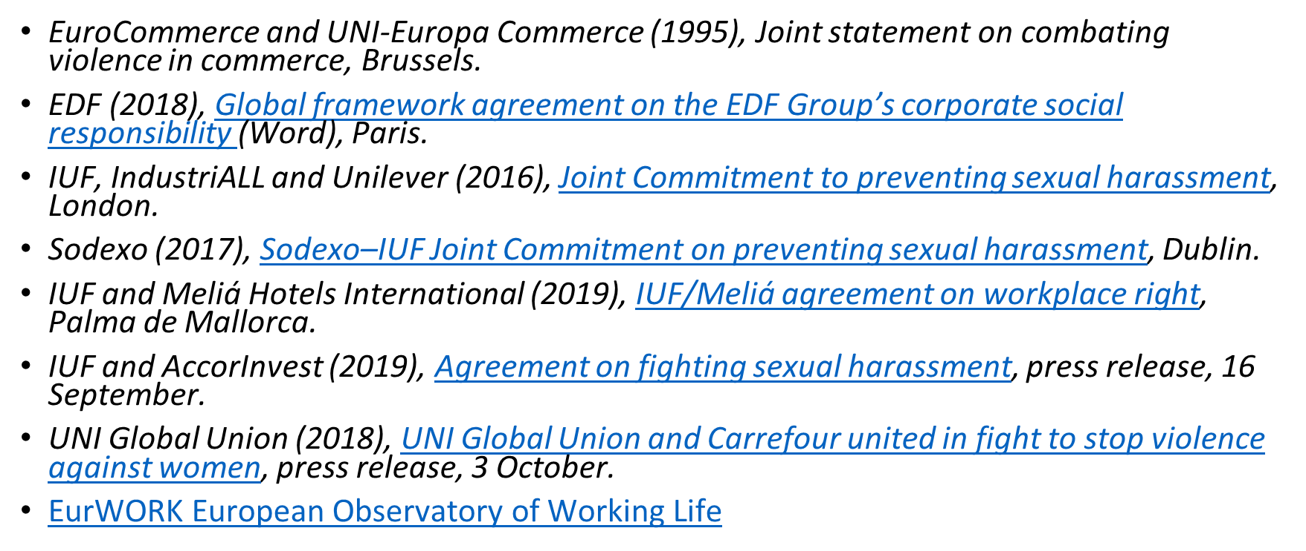
Reference
https://www.weedout.eu/

Slide 31
C190 - ILO Violence and Harassment Convention, 2019 (No.190) This is the full text of the original C190. https://www.ilo.org/dyn/normlex/en/f?p=NORMLEXPUB:12100:0::NO::P12100_ILO_CODE:C190
R206 – ILO Violence and Harassment Recommendation, 2019 (No.206) This is the full text of the original R206. https://www.ilo.org/dyn/normlex/en/f?p=NORMLEXPUB:12100:0::NO::P12100_ILO_CODE:R206
Video: What is C190?, Common GUF Campaign This is a video which explains some keys aspects of the Convention. https://www.dropbox.com/s/gqbgue68va763p7/C190%20Final%20English.mp4?dl=0
Mini guide on C190 & R206, International Trade Union Confederation (ITUC) This is mini guide highlights some of the most important parts of C190 and R206.
https://www.ituc-csi.org/IMG/pdf/c190_mini_guide_en.pdf
Frequently asked questions on C190 & R206, International Trade Union Confederation (ITUC)
This document answers some of the most frequently asked questions about C190 and R206.
https://www.ituc-csi.org/IMG/pdf/c190_faqs_en.pdf
ILO Policy Brief. ILO Violence and Harassment Convention No. 190 and Recommendation No. 206, International Labour Organization (ILO), 2020 This policy brief gives an overview of the Convention and Recommendation.
http://www.ilo.ch/wcmsp5/groups/public/ed_dialogue/actrav/documents/briefingnote/wcms_749786.pdf
Outcome of the Meeting of Experts on Violence against Women and Men in the World of Work, International Labour Organization (ILO), 2016 This report provides information from the first Meeting of Experts on Violence against Women and Men in the World of Work. https://www.ilo.org/wcmsp5/groups/public/---ed_norm/---relconf/documents/meetingdocument/wcms_533534.pdf

Slide 32
Partneři projektu
DEKAPLUS
Cyprus
Czech University of Life Sciences Prague Czech Republic
DIAS Greece
OUT LOUD
Latvia
Social Innovation Fund Lithuania
Pancyprian Association of Hotel Managers Cyprus
Beneke & Prinzhorn GmbH Germany
https://www.weedout.eu/

